Slide 1
OTVORENI PROBLEMI SISTEMA ZDRAVSTVENOG OSIGURANJA U SRBIJI
Dr Aleksandra Ješić
specijalista opšte medicine

Slide 2


Slide 3
Problemi u zdravstvenom sistemu se mogu svrstati u cetiri grupe:
1. Oblast finansiranja i potrosnje u zdravstvenom sistemu
2. Organizacija zdravstvenog sistema
3. Rukovodjenje zdravstvenim sistemom
4. Izazovi u primarnoj zdravstvenoj zastiti

Slide 4
Sistem zdravstene zastite cini jedan od stubova drustvenog sistema i merilo njegovog kvaliteta dostignutog nivoa i ukupne drustvene perpektive.
U poslednjih nekoliko decenija zdravstveni sistem Srbije je delio sudbinu ukupnog privrednog sistema koji pokazuje tendenciju stagnacije pa cak i nazadovanja sto se posebno odnosi na period poslednjih nekoliko godina ,a kao posledica negativnih pokazatelja u svim oblastima privrede,hronicnom budzetskom deficitu,starosnoj strukturi stanovnistva Srbije(stanovnistvo Srbije je jedno od najstarijih u Evropi - a sto samo po sebi zahteva veca ulaganja u zdravstvo i zdravstvene ustanove),realno smanjenja zarada,penzija i slicno.
Zdravstvena zastita predstavlja kombinaciju licne I kolektivne odgovornosti.

Slide 5
Oblast finansiranja i potrosnje u zdravstvenom sistemu
Veliki broj propisa ,nejasnih ugovori RFZO i zdravstvenih ustanova
Losa komunikacija Ministarstva zdravlja I zdravstvenih ustanova-problem javnih nabavki
Potreba za zdravstvenom kartom stanovnistva-predvidjanje trosenje resursa
Uredjenje zdravstvenih ustanova u skladu sa potrebama na odredjenoj teritoriji
Mala izdvajanja nisu prepreka-pristojan zdravstveni system za jednaku zdravstvenu uslugu
Jedinstven zdravstveni system povezan funkcionalno,doktrinarno i ekonomski

Slide 6
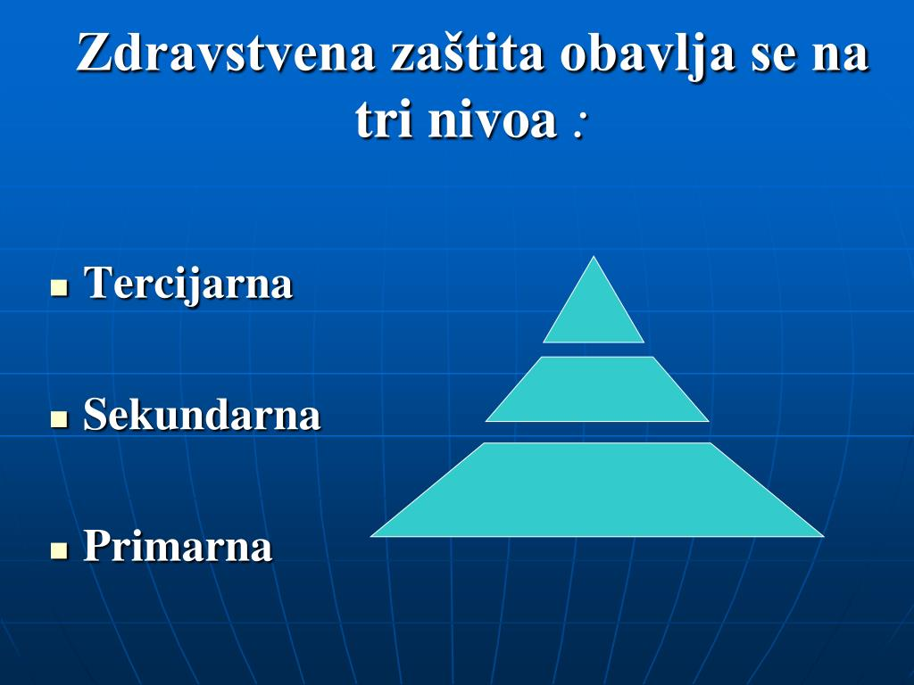
Organizacija zdravstvenog sistema

Slide 7
Sva tri nivoa su funkcionalno povezani u jedinstven sistem u kome:
visi nivo pruza podrsku nizem
obezbedjuje nesmetanu prohodnost u skladu sa potrebama
ima jedinstvenu medicinsku dokumentaciju
informise nizi nivo o tretmanu.

Slide 8
Rukovodjenje zdravstvenim sistemom
Pred zdravstvenim sistemom Srbije u svim nivoima zdravstvene zastite nameće se potreba i obaveza njegove reforme.
Unapređenje menadzmenta u zdravstvu posebno u delu podrske i koriscenja visokostrucnih kadrova iz oblasti menadzmenta, predstavlja instrument za unapređenje organizovanja, funkcionisanja i poslovanja zdravstvenih ustanova, ali i znacajan faktor za podsticaj i primenu tehnologije, znanja i vestina.
Kao kljucnu odrednicu razvoja i unapređenja zdravstvenog
sistema treba istaci da na nivou menadzmenta zdravstvenih
ustanova budu menadzeri i rukovodioci sposobni da upravljaju ogranicenim resursima i da prakticno uvode promene u nacin funkcionisanja i unutrasnjoj reorganizaciji sistema pruzanja zdravstvenih usluga.
Fokusiranjem paznje na izgradnju strucnih kapaciteta, jacanje menadzerskih veština i sposobnosti, kao i koriscenje pozitivnih primera i iskustva tzv. najbolje prakse posebno iz razvijenih zemalja, citav zdravstveni sistem dobija mogucnost da se modernizuje i unapredi.
.

Slide 9
Izazovi u primarnoj zdravstvenoj zastiti
Pronalazenje mera za unapredjenje i ocuvanje zdravlja pojedinca.
Prevencija zdravih stilova zivota ,osnazivanje savetovalista za mlade, savetovalista za dijabetes, odvikavanje za pusenje.
Intenzivnija sprovodjenja sistematskih pregleda i spajanje porodica u okviru rada GP.
Kontrola faktora rizika u cilju smanjenja nastanka bolesti i komplikacija istih.
Pravovremena prevencija bolesti .

Slide 10
“Ako nemate sada dovoljno vremena za svoje
zdravlje,kasnije cete morati da odvojite mnogo vise
vremena i novca za svoju bolest”

